Slide 1
CHÀO MỪNG CẢ LỚP ĐẾN VỚI BÀI HỌC MỚI!

Slide 2
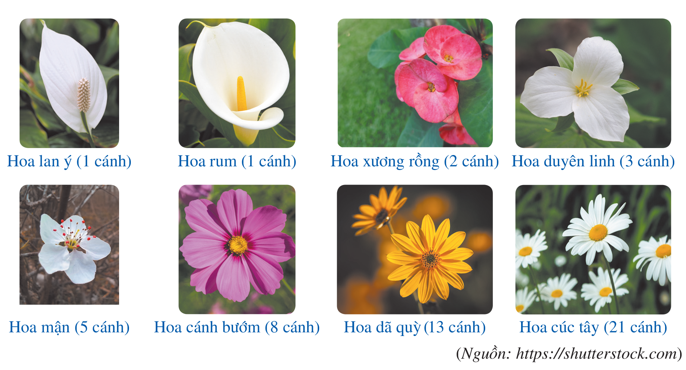
KHỞI ĐỘNG
Một số loài hoa có số lượng cánh hoa luôn là một số cố định. Số cánh hoa trong các bông hoa thường xuất hiện nhiều theo những con số 1, 1, 2, 3, 5, 8, 13, 21,...

Slide 3
KHỞI ĐỘNG
Ta có thể viết số cánh hoa của các bông hoa ở các hình trên lần lượt như sau: vị trí thứ nhất viết số 1, vị trí thứ hai viết số 1, vị trí thứ ba viết số 2,..., vị trí thứ tám viết số 21.

Slide 4
KHỞI ĐỘNG
Các số 1,1,2,3,5,8,13,21 được viết theo quy tắc trên gợi nên khái niệm nào trong toán học

Slide 5
CHƯƠNG II. DÃY SỐ. CẤP SỐ CỘNG.
CẤP SỐ NHÂN
BÀI 1: DÃY SỐ

Slide 6
NỘI DUNG BÀI HỌC
01
KHÁI NIỆM
02
CÁCH CHO MỘT DÃY SỐ
03
DÃY SỐ TĂNG, DÃY SỐ GIẢM
04
DÃY SỐ BỊ CHẶN

Slide 7
I. KHÁI NIỆM

Slide 8
HĐ1
Một vật chuyển động đều với vận tốc 20 m/s. Hãy viết các số chỉ quãng đường (đơn vị: mét) vật chuyển độn được lần lượt trong thời gian 1 giây, 2 giây, 3 giây, 4 giây, 5 giây
Giải:
Quãng đường vật chuyển động được trong thời gian 1 giây là:
20 . 1 = 20 (m).
Quãng đường vật chuyển động được trong thời gian 2 giây là:
20 . 2 = 40 (m).

Slide 9
Giải:
Thời gian (s) | 1 | 2 | 3 | 4 | 5
Quãng đường (m/s)
20
40
60
80
100
Các số chỉ quãng đường (đơn vị: mét) vật chuyển động được lần lượt trong thời gian 1 giây, 2 giây, 3 giây, 4 giây, 5 giây theo hàng ngang là: 20, 40, 60, 80, 100.

Slide 10
Mỗi hàm số $u:\left\{1;2;3;…;m\right\}→ℝ(m∈ℕ^{∗})$ được gọi là một dãy số hữu hạn.
Do mỗi số nguyên dương k $(1≤k≤m)$ tương ứng với đúng một số $u_{k}$ nên ta có thể viết dãy số đó dưới dạng khai triển: $u_{1}, u_{2}, u_{3},…, u_{m}$.
Số $u_{1}$ được gọi là số hạng đầu, số $u_{m}$ được gọi là số hạng cuối của dãy số đó.
KHÁI NIỆM

Slide 11
Ví dụ 1 (SGK - tr.44)
Hàm số $u\left(n\right)=2n$ xác định trên tập hợp $M=\left\{1;2;3;4;5\right\}$ là một dãy số hữu hạn. Tìm số hạng đầu, số hạng cuối và viết dã số trên dưới dạng khai triển
Giải
Số hạng đầu, số hạng cuối của dãy số lần lượt là: $u_{1}=2;u_{5}=10$
Dạng khai triển của dãy số đó là: 2, 4, 6, 8, 10.

Slide 12
Luyện tập 1
Hàm số $u\left(n\right)=n^{3}$ xác định trên tập hợp $M=\left\{1;2;3;4;5\right\}$ là một dãy số hữu hạn. Tìm số cuối về viết dãy số trên dưới dạng khai triển
Giải
Số hạng đầu của khai triển là: $u_{1}=u\left(1\right)=1^{3}=1$
Số hạng cuối của khai triển là: $u_{5}=u\left(5\right)=5^{3}=125$.
Dãy số được viết dưới dạng khai triển là: 1; 8; 27; 64; 125.

Slide 13
HĐ2
Cho hàm số $u\left(n\right)=\frac{1}{n}, n∈ℕ^{∗}$. Hãy viết các số $u(1)$, $u(2)$, … $u(n)$, … theo hàng ngang
Giải:
Ta có:
$$u_{1}=\frac{1}{1}=1;u_{2}=\frac{1}{2};u_{3}=\frac{1}{3};….;u_{n}=\frac{1}{n};…$$
Hãy cho biết dãy số trên là dãy vô hạn hay dãy hữu hạn?
Vô hạn

Slide 14
+ Mỗi hàm số: $u:ℕ^{∗}→ℝ$ được gọi là một dãy số vô hạn.
Do mỗi số nguyên dương n tương ứng với đúng một số $u_{n}$ nên ta có thể viết dãy số đó dưới dạng khai triển: $u_{1}, u_{2}, u_{3},…, u_{n},…$
+ Dãy số đó còn được viết tắt là $(u_{n})$.
+ Số $u_{1}$ gọi là số hạng thứ nhất (hay số hạng đầu), số $u_{2}$ gọi là số hạng thứ hai,…, số $u_{n}$ gọi là số hạng thứ $n$ và là số hạng tổng quát của dãy số đó.
KHÁI NIỆM
Dãy số không đổi là dãy số có tất cả các số hạng đều bằng nhau
Chú ý:

Slide 15
Thảo luận nhóm đôi, hoàn thành Ví dụ2
Cho $u(n)$ là dãy các số tự nhiên lẻ viết theo thứ tự tăng dần và $u_{1}=1$
Ví dụ 2 (SGK - tr.44)
a) Viết năm số hạng đầu của dãy số $u(n)$
b) Dựa đoán số hạng tổng quát và viết dạng khai triển của dãy số $u(n)$
Giải
a) Năm số hạng đầu của dãy số $u(n)$ là:
$$u_{1}=1;u_{2}=3;u_{3}=5;u_{4}=7;u_{5}=9$$

Slide 16
Cho $u(n)$ là dãy các số tự nhiên lẻ viết theo thứ tự tăng dần và $u_{1}=1$
Ví dụ 2 (SGK - tr.44)
a) Viết năm số hạng đầu của dãy số $u(n)$
b) Dựa đoán số hạng tổng quát và viết dạng khai triển của dãy số $u(n)$
Giải
b) Số hạng tổng quát của dãy số $u(n)$ được dự đoán là $u_{n}=2n−1$ với $n∈ℕ^{∗}$
Dạng khai triển của dãy số $u(n)$ là: $1, 3, 5, …, 2n−1, …$

Slide 17
Luyện tập 2
Cho dãy số $u(n)$ với $u_{n}=n^{2}$
a) Viết năm số hạng đầu của dãy số $u(n)$
b) Viết dạng khai triển của dãy số $u(n)$
Giải
a) Năm số hạng đầu của dãy số là:
$u_{1}=1^{2}=1;u_{2}=2^{2}=4;u_{3}=3^{2}=9;$ $u_{4}=4^{2}=16;u_{5}=5^{2}=25$
Số hạng tổng quát của dãy số $u_{n}$ là $u_{n}=n^{2}$ với $n∈ℕ$.

Slide 18
Luyện tập 2
Cho dãy số $u(n)$ với $u_{n}=n^{2}$
a) Viết năm số hạng đầu của dãy số $u(n)$
b) Viết dạng khai triển của dãy số $u(n)$
Giải
b) Dạng khai triển của dãy số:
$u_{1}=1;u_{2}=4;u_{3}=9;u_{4}=16;u_{5}=25;…;u_{n}=n^{2};…$

Slide 19
II.
CÁCH CHO MỘT DÃY SỐ

Slide 20
HĐ3
Xét mỗi dãy số sau:
Dãy số: $1, 4, 9, 16, 25, 36, 49, 64, 81, 100$(1)
Dãy số $(u_{n})$ được xác định như sau: Với mỗi số tự nhiên $n≥1$, $\left(u_{n}\right)$ là số thập phân hữu hạn có phần số nguyên là 1 và phần thập phân là $n$ chữ số thập phân đầu tiên đứng sau dấu “,” của số $\sqrt{2}=1,414213562…$ Cụ thể là: $u_{1}=1,4;u_{2}=1,41;u_{3}=1,414;u_{3}=1,4142;u_{5}=1,41421;…$ (2)
Dãy số $\left(u_{n}\right)$ với $u_{n}={\left(−2\right)}^{n}$ (3)
Dãy số $\left(u_{n}\right)$ được xác định như sau: $u_{1}=1$ và $u_{n}=u_{n−1}+2$ với mọi $n≥2$ (4)
a) Hãy nêu cách xác định mỗi số hạng của các dãy số (1), (2), (3), (4).
b) Từ đó hãy cho biết dãy số có thể chho bằng những cách nào.

Slide 21
Giải:
a) Cách xác định mỗi số hạng của các dãy số đã cho là:
- Dãy số (1) được xác định bằng cách liệt kê.
- Dãy số (2) được xác định bằng cách diễn đạt bằng lời cách xác định mỗi số hạng của dãy số đó.
- Dãy số (3) được xác định bằng cách cho công thức của số hạng tổng quát của dãy số đó.
- Dãy số (4) được xác định bằng cách cho bằng phương pháp quy hồi.
b) Từ ý a) ta có thể thấy dãy số có thể cho bằng 4 phương pháp: liệt kê, diễn đạt bằng lời các xác định mỗi số hạng của dãy số đó, cho công thức của số hạng tổng quát của dãy số đó, cho bằng phương pháp quy hồi.

Slide 22
KẾT LUẬN
- Liệt kê các số hạng của dãy số đó (với những dãy số hữu hạn và có ít số hạng).
- Diễn đạt bằng lời cách xác định mỗi số hạng của dãy số đó.
- Cho công thức của số hạng tổng quát của dãy số đó.
- Cho bằng phương pháp truy hồi.

Slide 23
Thảo luận nhóm bốn, hoàn thành Ví dụ 3
Hãy nêu cách xác định mỗi dãy số sau:
Ví dụ 3 (SGK - tr.45)
a) Dãy số: $1, 8, 27, 64, 125, 343, 512, 729, 1000$ (5)
b) Dãy số $(u_{n})$ được xác định như sau: Với mỗi số tự nhiên $n≥1$, $u_{n}$ là số thập phân hữu hạn có phần số nguyên là 3 và phần thập phân là $n$ chữ số thập phân đầu tiên đứng sau dấu “,” của số $π=3,141592653589$
c) Dãy số $\left(u_{n}\right)$ với $u_{n}=n^{2}+n$ (7)
d) Dãy số $\left(u_{n}\right)$ được xác định bởi $u_{1}=1$ và $u_{n}=2u_{n−1}$ với mọi $n≥2$ (8)

Slide 24
Ví dụ 3 (SGK - tr.45)
Giải
a) Dãy số (5) được xác định bằng cách liệt kê các số hạng của dãy số.
b) Dãy số (6) được xác định bằng cách diễn đạt bằng lời cách xác định mỗi số hạng của dãy số.
c) Dãy số (7) được xác định bằng cách cho công thức của số hạng tổng quát của dãy số.
d) Dãy số (8) được xác định bằng phhương pháp truy hồi

Slide 25
Thảo luận nhóm đôi, hoàn thành Ví dụ 3
Ví dụ 4 (SGK - tr.45)
Dãy số được nêu trong phần mở đầu được gọi là dãy số Fibonacci.
Dãy số Fibonacci là dãy số $(u_{n})$ được xác định bởi: $u_{1}=1$, $u_{2}=1$ và $u_{n}=u_{n−1}+u_{n−2}$ với mọi $n≥3$ (9)
Viết mười số hạng đầu của dãy số
Giải
Ta có: $u_{1}=u_{2}=1$
Để tìm $u_{3}$, thay $n=3$ vào công thức (9), ta được: $u_{3}=u_{2}+u_{1}=1+1=2$
Để tìm $u_{4}$, thay $n=4$ vào công thức (9), ta được: $u_{4}=u_{3}+u_{2}=2+1=3$
Cứ như thế, ta tìm được mười số hạng đầu của dãy số: $1, 1, 2, 3, 5, 8, 13, 21, 34, 55$.

Slide 26
Luyện tập 3
Cho dãy số $\left(u_{n}\right)$ với $u_{n}=\frac{n−3}{3n+1}$. Tìm $u_{33}$, $u_{333}$ và viết dãy số dưới dạng khai triển.
Giải
Ta có: $u_{33}=\frac{33−3}{3.33+1}=0,3$;
$u_{333}=\frac{333−3}{3.333+1}=0,33$
Dãy số dưới dạng khai triển là:
$u_{1}=−\frac{1}{2};u_{2}=−\frac{1}{7};u_{3}=0;$ $u_{4}=\frac{1}{13};…;u_{n}=\frac{n−3}{3.n+1}$

Slide 27
III.
DÃY SỐ TĂNG, DÃY SỐ GIẢM

Slide 28
HĐ4
Cho dãy số $\left(u_{n}\right)$ với $u_{n}=n^{2}$. Tính $u_{n+1}$. Từ đó, hãy so sánh $u_{n+1}$ và $u_{n}$ với mọi $n∈ℕ^{∗}$
Giải:
Ta có: $u_{n+1}={\left(n+1\right)}^{2}=n^{2}+2n+1$
Xét hiệu:
$u_{n+1}−u_{n}=n^{2}+2n+1−n^{2}=2n+1>0$ với mọi $n∈ℕ^{∗}$.
Vậy $u_{n+1}>u_{n}$.

Slide 29
KHÁI NIỆM
+ Dãy số $(u_{n})$ được gọi là dãy số tăng nếu $u_{n+1}>u_{n}$ với mọi $n∈ℕ^{∗}$.
+ Dãy số $(u_{n})$ được gọi là dãy số giảm nếu $u_{n+1}<u_{n}$ với mọi $n∈ℕ^{∗}$.

Slide 30
Ví dụ 5 (SGK - tr.46)
Chứng minh rằng dãy số $\left(u_{n}\right)$ với $u_{n}=3n−2$ là một dãy số tăng.
Giải
Với mọi $n∈ℕ^{∗}$, ta có: $u_{n+1}=3\left(n+1\right)−2=3n+1$
Xét hiệu: $u_{n+1}−u_{n}=\left(3n+1\right)−\left(3n−2\right)=3>0$ với mọi $n∈ℕ^{∗}$. Do đó, $u_{n+1}>u_{n}$ với mọi $n∈ℕ^{∗}$.
Vậy dãy số $\left(u_{n}\right)$ là một dãy số tăng.

Slide 31
Thảo luận nhóm đôi, hoàn thành Luyện tập 4
Luyện tập 4
Chứng minh rằng dãy số $\left(v_{n}\right)$ với $v=\frac{1}{3^{n}}$ là một dãy số giảm
Chú ý:
Không phải mọi dãy số đều là dãy số tăng hay dãy số giảm. Chẳng hạn, dãy số $(u_{n})$ với $u_{n}={\left(−1\right)}^{n}$ có dạng khai triển: $−1;1; −1;1; −1;….$ Không là dãy số tăng, cũng không là dãy dãy số giảm.
Giải
Ta có: $u_{n+1}=\frac{1}{3^{n+1}}$
Xét hiệu: $u_{n+1}−u_{n}=\frac{1}{3^{n+1}}−\frac{1}{3^{n}}=−\frac{2}{3}.\frac{1}{3^{n}}<0$
Suy ra $u_{n+1}<u_{n}$
Vậy dãy số giảm.

Slide 32
IV.
DÃY SỐ BỊ CHẴN

Slide 33
KHÁI NIỆM
- Dãy số $(u_{n})$ được gọi là bị chặn trên nếu tồn tại một số M sao cho $u_{n}≤M$ với mọi $n∈ℕ^{∗}$.
- Dãy số $(u_{n})$ được gọi là bị chặn dưới nếu tồn tại một số m sao cho $u_{n}≥m$ với mọi $n∈ℕ^{∗}$.
- Dãy số $(u_{n})$ được gọi là bị chặn nếu nó vừa bị chặn trên, vừa bị chặn dưới; tức là tồn tại các số m và M sao cho $m≤u_{n}≤M$ với mọi $n∈ℕ^{∗}$.

Slide 34
Cho dãy số $\left(u_{n}\right)$ với $u_{n}=1+\frac{1}{n}$. Khẳng định $u_{n}≤2$ với mọi $n∈ℕ^{∗}$ có đúng không?
HĐ5
Giải:
Xét hiệu: $u_{n}−2=1+\frac{1}{n}−2=\frac{1}{n}−1$
Vì $n∈ℕ^{∗}$ nên $n≥1$ suy ra $\frac{1}{n}≤1$
Do đó: $\frac{1}{n}−1≤0$
Vậy $u_{n}−2≤0$ hay $u_{n}≤2$

Slide 35
Câu hỏi
Dựa vào định nghĩa, hãy chứng minh dãy số:
$u_{n}=\frac{2n+1}{n+2},∀n∈ℕ^{∗}$ là dãy số bị chặn?
Với mọi $n∈ℕ^{∗}$ ta có:
$u_{n}=\frac{2n+1}{n+2}=2−\frac{3}{n+2}$
Vì $0<\frac{3}{n+2}≤1,∀n∈ℕ^{∗}$ nên $1≤2−\frac{3}{n+2}<2,∀n∈ℕ^{∗}$
Nên dãy số bị chặn trên.
Vậy dãy số $(u_{n})$ bị chặn.

Slide 36
Chứng minh rằng dãy số $\left(u_{n}\right)$ với $u_{n}=\frac{2n+5}{n+1}$ là bị chặn.
Ví dụ 6 (SGK - tr.47)
Giải
Ta có: $u_{n}=\frac{2n+5}{n+1}=\frac{2\left(n+1\right)+3}{n+1}=2+\frac{3}{n+1}, ∀n∈ℕ^{∗}$
Vì $0<\frac{3}{n+1}≤\frac{3}{2},∀n∈ℕ^{∗}$ nên $2<2+\frac{3}{n+1}≤\frac{7}{2}$ hay $2<u_{n}≤\frac{7}{2}$, $∀n∈ℕ^{∗}$
Vậy dãy số $\left(u_{n}\right)$ là dãy số bị chặn.

Slide 37
Luyện tập 5
Thảo luận nhóm đôi, hoàn thành Luyện tập 5
Chứng minh dãy số $\left(u_{n}\right)$ với $u_{n}=\frac{n^{2}+1}{2n^{2}+4}$ là bị chặn
Giải:
Ta có:
$u_{n}=\frac{n^{2}+1}{2n^{2}+4}=\frac{1}{2}\left(\frac{n^{2}+1}{n^{2}+2}\right)=\frac{1}{2}\left(1−\frac{1}{n^{2}+2}\right)<\frac{1}{2}$
Ta lại có: $u_{n}=\frac{n^{2}+1}{2n^{2}+4}>0$
Do đó $0<u_{n}<\frac{1}{2}$
Vậy dãy số $(u_{n})$ bị chặn.

Slide 38
LUYỆN TẬP

Slide 39
TRÒ CHƠI TRẮC NGHIỆM
Câu 1:
Cho dãy số $\left(u_{n}\right)$ với $u_{n}=\frac{−n}{n+1}$ .Khẳng định nào sau đây là đúng?
A. Năm số hạng đầu của dãy là:
$\frac{−1}{2};\frac{−2}{3};\frac{−3}{4};\frac{−5}{5};\frac{−5}{6}$
C. Là dãy số tăng
B. 5 số số hạng đầu của dãy là:
$\frac{−1}{2};\frac{−2}{3};\frac{−3}{4};\frac{−4}{5};\frac{−5}{6}$
D. Bị chặn trên bởi số 1

Slide 40
TRÒ CHƠI TRẮC NGHIỆM
Câu 2:
Cho dãy số $\left(u_{n}\right)$ với $u_{n}=\frac{1}{n^{2}+n}$ .Khẳng định nào sau đây là sai?
A. Năm số hạng đầu của dãy là:
$\frac{1}{2};\frac{1}{6};\frac{1}{12};\frac{1}{20};\frac{1}{30}$;
C. Bị chặn trên bởi số M = $\frac{1}{2}$
B. Là dãy số tăng
D. Không bị chặn

Slide 41
TRÒ CHƠI TRẮC NGHIỆM
Câu 3:
Cho dãy số $\left(u_{n}\right)$ với $u_{n}=\frac{−1}{n}$ .Khẳng định nào sau đây là sai?
A. Bị chặn trên bởi số $M = – 1$
C. Bị chặn trên bởi số $M = 0$
B. Năm số hạng đầu của dãy là:
$−1;\frac{−1}{2};\frac{−1}{3};\frac{−1}{4};\frac{−1}{5}$
D. Là dãy số giảm và bị chặn dưới bởi số $m = –1$.

Slide 42
TRÒ CHƠI TRẮC NGHIỆM
Câu 4: Cho dãy số $\left(u_{n}\right)$ với $u_{n}=a.3^{n}$ ($a$: hằng số). Khẳng định nào sau đây là sai?
A. Dãy số có $u_{n+1}=a.3^{n+1}$
C. Với $a> 0$thì dãy số tăng
B. Hiệu số $u_{n+1}−u_{n}=3.a$
D. Với $a < 0$thì dãy số giảm.

Slide 43
TRÒ CHƠI TRẮC NGHIỆM
Câu 5:
Cho dãy số $\left(u_{n}\right)$ với $u_{n}=\frac{a−1}{n^{2}}$ . Khẳng định nào sau đây là đúng?
A. Dãy số có $u_{n+1}=\frac{a−1}{n^{2}+1}$
C. Là dãy số tăng
B. Là dãy số giảm.
D. Dãy số có: $u_{n+1}=\frac{a−1}{(n+1)^{2}}$

Slide 44
LUYỆN TẬP
Bài 1 (SGK-tr.47). Viết năm số hạng đầu của mỗi dãy số có số hạng tổng quát $u_{n}$ cho bởi công thức sau:
a) $u_{n}=2n^{2}+1$ b) $u_{n}=\frac{{\left(−1\right)}^{n}}{2n−1}$ c) $u_{n}=\frac{2^{n}}{n}$ d) $u_{n}={\left(1+\frac{1}{n}\right)}^{n}$
Giải
a) Ta có: 5 số hạng đầu tiên của dãy $(un)$là:
$u_{1}={2.1}^{2}+1=3;u_{2}={2.2}^{2}+1=9; u_{3}={2.3}^{2}+1=19;$
$u_{4}={2.4}^{2}+1=33;u_{5}={2.5}^{2}+1=51$.
Hướng dẫn tìm và tải các tài liệu ở đây
https://forms.gle/LzVNwfMpYB9qH4JU6

Slide 45
LUYỆN TẬP
Bài 1 (SGK-tr.47). Viết năm số hạng đầu của mỗi dãy số có số hạng tổng quát $u_{n}$ cho bởi công thức sau:
a) $u_{n}=2n^{2}+1$ b) $u_{n}=\frac{{\left(−1\right)}^{n}}{2n−1}$ c) $u_{n}=\frac{2^{n}}{n}$ d) $u_{n}={\left(1+\frac{1}{n}\right)}^{n}$
Giải
b) Ta có 5 số hạng đầu của dãy $u_{n}=\frac{{\left(−1\right)}^{n}}{2n−1}$ là:
$u_{1}=\frac{{\left(−1\right)}^{1}}{2.1−1}=−1$; $u_{2}=\frac{{\left(−1\right)}^{2}}{2.2−1}=\frac{1}{3}$; $u_{3}=\frac{{\left(−1\right)}^{3}}{2.3−1}=−\frac{1}{5}$; $u_{4}=\frac{{\left(−1\right)}^{4}}{2.4−1}=\frac{1}{7}$;
$u_{5}=\frac{{\left(−1\right)}^{5}}{2.5−1}=−\frac{1}{9}$.

Slide 46
LUYỆN TẬP
Bài 1 (SGK-tr.47). Viết năm số hạng đầu của mỗi dãy số có số hạng tổng quát $u_{n}$ cho bởi công thức sau:
a) $u_{n}=2n^{2}+1$ b) $u_{n}=\frac{{\left(−1\right)}^{n}}{2n−1}$ c) $u_{n}=\frac{2^{n}}{n}$ d) $u_{n}={\left(1+\frac{1}{n}\right)}^{n}$
Giải
c) Ta có 5 số hạng đầu của dãy $u_{n}=\frac{2^{n}}{n}$ là:
$u_{1}=\frac{2^{1}}{1}=2;u_{2}=\frac{2^{2}}{1}=4;u_{3}=\frac{2^{3}}{1}=8;u_{4}=\frac{2^{4}}{1}=16;u_{5}=\frac{2^{5}}{1}=32$

Slide 47
LUYỆN TẬP
Bài 1 (SGK-tr.47). Viết năm số hạng đầu của mỗi dãy số có số hạng tổng quát $u_{n}$ cho bởi công thức sau:
a) $u_{n}=2n^{2}+1$ b) $u_{n}=\frac{{\left(−1\right)}^{n}}{2n−1}$ c) $u_{n}=\frac{2^{n}}{n}$ d) $u_{n}={\left(1+\frac{1}{n}\right)}^{n}$
Giải
d) Ta có 5 số hạng đầu của dãy $u_{n}={\left(1+\frac{1}{n}\right)}^{n}$ là:
$u_{1}={\left(1+\frac{1}{1}\right)}^{1}=2;u_{2}={\left(1+\frac{1}{2}\right)}^{2}=\frac{9}{4};u_{3}={\left(1+\frac{1}{3}\right)}^{3}=\frac{64}{27};$
$u_{4}={\left(1+\frac{1}{4}\right)}^{4}=\frac{625}{256};$ $u_{5}={\left(1+\frac{1}{5}\right)}^{5}=\frac{7776}{3125}$.

Slide 48
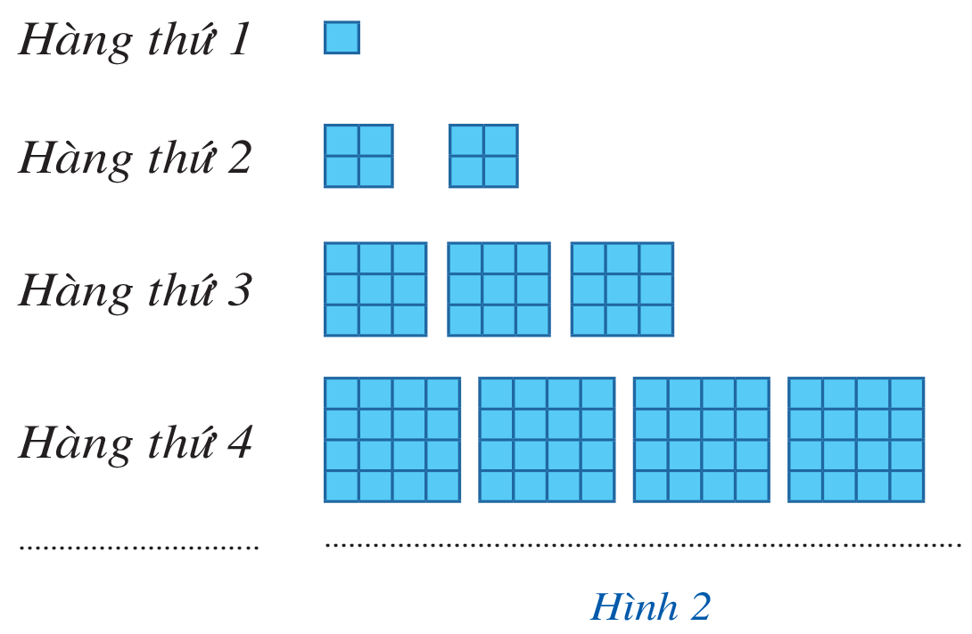
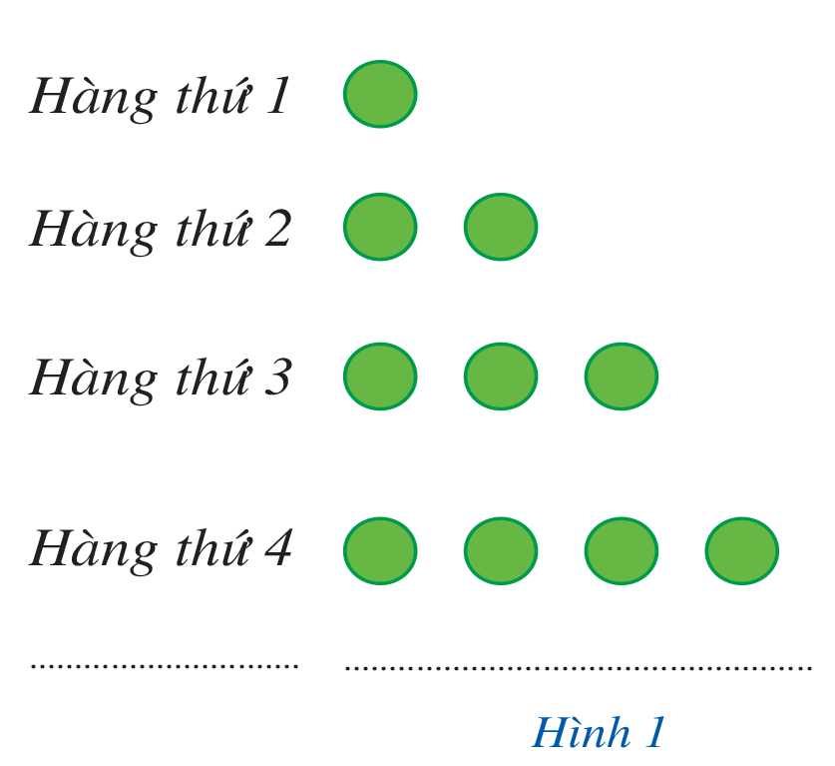
Bài 2 (SGK-tr.48).
Gọi $u_{n}$ là số chấm ở hàng thứ $n$ trong Hình 1. Dự đoán công thức của số hạng tổng quát cho dãy số $\left(u_{n}\right)$
Gọi $\left(v_{n}\right)$ là tổng diện tích của các hình tô màu ở hàng thứ $n$ trong Hình 2 (mỗi ô vuông nhỏ là một đơn vị diện tích). Dự đoán công thức của số hạng tổng quát cho dãy số $\left(u_{n}\right)$

Slide 49
Bài 2 (SGK-tr.48).
Giải
a) Số chấm ở hàng thứ nhất là: $u_{1}= 1$;
Số chấm ở hàng thứ hai là: $u_{2}= 2$;
Số chấm ở hàng thứ ba là: $u_{3}= 3$;
Số chấm ở hàng thứ tư là: $u_{4}= 4$;
Vậy số chấm ở hàng thứ n là: $u_{n}= n$.

Slide 50
Bài 2 (SGK-tr.48).
Giải
b) Diện tích của các ô màu ở hàng thứ nhất là: $v_{1}=1=1^{3}$;
Diện tích của các ô màu ở hàng thứ hai là: $v_{2}=8= 2^{3}$;
Diện tích của các ô màu ở hàng thứ ba là: $v_{3}=27=3^{3}$;
Diện tích của các ô màu ở hàng thứ tư là: $v_{4}=64=4^{3}$;
Vậy diện tích của các ô màu ở hàng$thứ n là: v_{n}=n^{3}$.

Slide 51
Bài 3 (SGK-tr.48). Xét tính tăng, giảm của mỗi dãy số $\left(u_{n}\right)$ biết:
a) $u_{n}=\frac{n−3}{n+2}$ b) $u_{n}=\frac{3^{n}}{2^{n}.n!}$ c) $u_{n}={\left(−1\right)}^{n}.\left(2^{n}+1\right)$
Giải
a) Ta có: $u_{n+1}=\frac{n+1−3}{n+1+2}=\frac{n−2}{n+3}$
Xét hiệu $u_{n+1}−u_{n}=\frac{n−2}{n+3}−\frac{n−3}{n+2}=\frac{5}{\left(n+3\right)\left(n+2\right)}>0, ∀x∈N^{∗}$
Suy ra $u_{n+1}>u_{n}$
Vì vậy dãy số đã cho là dãy số tăng.

Slide 52
Bài 3 (SGK-tr.48). Xét tính tăng, giảm của mỗi dãy số $\left(u_{n}\right)$ biết:
a) $u_{n}=\frac{n−3}{n+2}$ b) $u_{n}=\frac{3^{n}}{2^{n}.n!}$ c) $u_{n}={\left(−1\right)}^{n}.\left(2^{n}+1\right)$
Giải
b) Ta có: $u_{n}>0,∀n∈ℕ^{∗}$
$u_{n+1}=\frac{3^{n+1}}{2^{n+1}.\left(n+1\right)!}=\frac{3}{2(n+1)}u_{n}$
Vì $n∈N^{∗}$ nên $\frac{3}{2\left(n+1\right)}≤\frac{3}{4}$ suy ra $u_{n+1}<u_{n}$
Vì vậy dãy số đã cho là dãy số giảm.

Slide 53
Bài 3 (SGK-tr.48). Xét tính tăng, giảm của mỗi dãy số $\left(u_{n}\right)$ biết:
a) $u_{n}=\frac{n−3}{n+2}$ b) $u_{n}=\frac{3^{n}}{2^{n}.n!}$ c) $u_{n}={\left(−1\right)}^{n}.\left(2^{n}+1\right)$
Giải
c) Ta có: $u_{n+1}={\left(−1\right)}^{n+1}.\left(2^{n+1}+1\right)$
+) Nếu $n$ chẵn thì $u_{n+1}=−({2.2}^{n}+1)$ và $u_{n}=2^{n}+1$. Do đó $u_{n+1}<u_{n}$
Vì vậy với $n$ chẵn thì dãy số đã cho là dãy giảm.
+) Nếu $n$ lẻ thì $u_{n+1}=({2.2}^{n}+1)$ và $u_{n}=−(2^{n}+1)$. Do đó $u_{n+1}>u_{n}$
Vì vậy với $n$ chẵn thì dãy số đã cho là dãy tăng.

Slide 54
Bài 4 (SGK-tr.48). Chứng minh rằng:
Dãy số $\left(u_{n}\right)$ với $u_{n}=n^{2}+2$ bị chặn dưới;
Dãy số $\left(u_{n}\right)$ với $u_{n}=−2n+1$ là bị chặn trên;
Dãy số $\left(u_{n}\right)$ với $u_{n}=\frac{1}{n^{2}+n}$ là bị chặn.
Giải
a) Ta có: $n∈ℕ^{∗}$ nên $n≥1$ suy ra $n^{2}+2≥3$ Do đó $u_{n}≥3$
Vậy dãy số $(u_{n})$ bị chặn dưới bởi 3.
b) Ta có: $n∈ℕ^{∗}$ nên $n≥1$ suy ra $u_{n}=−2n+1≤−1$ Do đó $u_{n}≤−1$
Vậy dãy số $(u_{n})$ bị chặn trên bởi $−1$

Slide 55
Bài 4 (SGK-tr.48). Chứng minh rằng:
Dãy số $\left(u_{n}\right)$ với $u_{n}=n^{2}+2$ bị chặn dưới;
Dãy số $\left(u_{n}\right)$ với $u_{n}=−2n+1$ là bị chặn trên;
Dãy số $\left(u_{n}\right)$ với $u_{n}=\frac{1}{n^{2}+n}$ là bị chặn.
Giải
c) Ta có: $u_{n}=\frac{1}{n^{2}+n}=\frac{1}{n\left(n+1\right)}=\frac{1}{n}−\frac{1}{n+1}$
Vì $n∈ℕ^{∗}$ nên $n≥1$ suy ra $\frac{1}{n}>\frac{1}{n+1}→u_{n}=\frac{1}{n}−\frac{1}{n+1}>0$
Ta lại có: $\frac{1}{n}≤1$ và $−\frac{1}{n+1}<−\frac{1}{2}$ suy ra $u_{n}=\frac{1}{n}−\frac{1}{n+1}≤1−\frac{1}{2}=\frac{1}{2}$. Do đó $0<u_{n}≤\frac{1}{2}$
Vậy dãy số $(u_{n})$ bị chặn.

Slide 56
VẬN DỤNG

Slide 57
VẬN DỤNG
Bài 5 (SGK-tr.48). Cho dãy số thực dương $\left(u_{n}\right)$. Chứng minh rằng dãy số $\left(u_{n}\right)$ là dãy số tăng khi và chỉ khi $\frac{u_{n+1}}{u_{n}}>1$ với mọi $n∈ℕ^{∗}$
Giải
+) Nếu $\frac{u_{n+1}}{u_{n}}>1$ với mọi $n∈ℕ^{∗}$ thì $u_{n+1}>u_{n}$.
Do đó dãy số $(u_{n})$ là dãy số tăng.
+) Nếu $(u_{n})$ là dãy số tăng thì $u_{n+1}>u_{n}$ do đó $\frac{u_{n+1}}{u_{n}}>1$.

Slide 58
Bài 6 (SGK – tr48). Chị Mai gửi tiền tiết kiệm vào ngân hàng theo thể thức lãi kép như sau. Lần đầu chị gửi 100 triệu động. Sau đó, cứ hết 1 tháng chị lại gửi thêm vào ngân hàng 6 triệu đồng. Biết lãi suất của ngân hàng là 0,5% một tháng. Gọi P_{n} (triệu đồng) là số tiền chị có trong ngân hàng sau n tháng.
a) Tính số tiền chị có trong ngân hàng sau 1 tháng.
b) Tính số tiền chị có trong ngân hàng sau 3 tháng.
c) Dự đoán công thức của $Pn$ tính theo $n$.

Slide 59
Giải
Gọi $P_{o}=100$(triệu đồng) là số tiền ban đầu mà chị Mai gửi vào.
a) Số tiền chị có trong ngân hàng sau 1 tháng kể cả tiền gửi thêm là:
$P_{1}=100+100.0,5\%+6=P_{0}\left(1+0,5\%\right)+6=106,5$ (triệu đồng).
b) Số tiền chị có trong ngân hàng sau 2 tháng là:
$P_{2}=P_{1}\left(1+0,5\%\right)+6=P_{o}{\left(1+0,5\%\right)}^{2}+6\left(1+0,5\%\right)+6$
$=100,5\left(1+0,5\%\right)+6.\left(1+0,5\%\right)+6 =113,0325$ (triệu đồng)
+) Số tiền chị có trong ngân hàng sau 3 tháng là:
$P_{3}=P_{2}\left(1+0,5\%\right)+6$ $=P_{o}{\left(1+0,5\%\right)}^{3}+6.{\left(1+0,5\%\right)}^{2}+6.\left(1+0,5\%\right)+6$
$=100.{\left(1+0,5\%\right)}^{3}+6{\left(1+0,5\%\right)}^{2}+6.(1+0,5\%)+6$ $≈119,6$(triệu đồng)

Slide 60
Giải
c) Số tiền chị có trong ngân hàng sau 4 tháng là:
$P_{4}=P_{o}{\left(1+0,5\%\right)}^{4}+6.{\left(1+0,5\%\right)}^{3}+6.{\left(1+0,5\%\right)}^{2}+6\left(1+0,5\right)+6$
$=100.{\left(1 + 0,5\%\right)}^{4}+6.{\left(1+0,5\%\right)}^{3} +6{\left(1+0,5\%\right)}^{2}+6.(1+0,5\%)+$6
Số tiền chị có trong ngân hàng sau n tháng là:
$P_{n}= 100.{\left(1 + 0,5\%\right)}^{n} + 6{\left(1 + 0,5\%\right)}^{n−1} + 6{\left(1 + 0,5\%\right)}^{n−2}+ 6.{\left(1 + 0,5\%\right)}^{n−3}+ ... + 6$ với mọi n ∈ ℕ*.

Slide 61
HƯỚNG DẪN VỀ NHÀ
01
Ôn lại các kiến thức đã học trong bài
02
Hoàn thành bài tập SBT
03
Chuẩn bị bài sau - Bài 2: Cấp số cộng

Slide 62
HẸN GẶP LẠI CÁC EM TRONG TIẾT HỌC SAU!

